Slide 1




Memento (Hatırlayıcı) Tasarım Deseni
İleri Programlama Dersi
http://youtube.com/bmdersleri
Hazırlayan ve Sunan: Dilara Aydın 1611404009
Tarih : 11/06/2021
Sürüm : v2
Ders Yürütücüsü : Doç. Dr. İsmail KIRBAŞ

Slide 2

İçindekiler
Memento Tasarım Deseni nedir?
Memento Deseni Tasarım Bileşenleri
Memento Deseni Çalışma Mantığı
Memento Deseni Örneği
Uygulama ve Çıktılar
Örneğin Netbeans’de Uygulanması
Sonuç
Kaynaklar
http://youtube.com/bmdersleri

Slide 3
Memento (Hatılayıcı) Tasarım Deseni nedir?
Nesneye dayalı programlamada tasarım desenleri sınıf ve nesneler arasındaki ilişkilerin en iyi şekilde nasıl olmaları gerektiğini açıklayan yöntemlerdir.
Bir tasarım deseni olan Memento, "hatıra" anlamına gelmekle birlikte bu deseni oluşturan unsur da hatıra – hatırlayıcı kavramıdır. Memento tasarım deseni, varlıkların initial stateleri (mevcut durumları) saklanarak herhangi bir zaman diliminde bu duruma tekrar geri dönebilmesini sağlayan tasarım desenidir. Behavioral tasarım kalıpları grubunda yer alır.
Behavional (Davranışsal) Tasarım Deseni : Belirli görevlerin işleri yapmak üzere tasarlanmış nesnelere gönderilmesi ve geri dönen sonuçların işlenmesiyle gerçekleştirilen tasarım desenidir.
Davranışsal tasarım desenleri, nesneler arası ortak haberleşmeyi efektif ve esnek bir yapıya getirmemizi sağlar.

Slide 4
Memento Deseni Tasarım Bileşenleri
Originator (Oluşturucu) | Durumunun kaydedileceği nesnedir. Kopyasının oluşturulmasından ve geri yüklenmesinden sorumludur.
Memento (Hatıra) | Oluşturucunun durumunun tamamını ya da bir kısmını koruyacak olan nesnedir.
Caretaker (Bekçi) | Memento'ların referansının tutulduğu sınıftır. Geri dönüş adımlarını Memento tipinden tutar. Kayıt noktalarını korur.

Slide 5
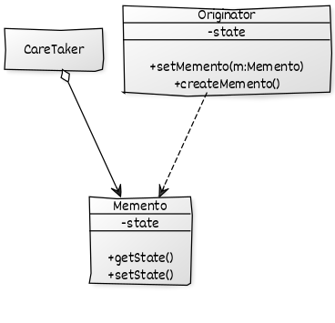
Memento Deseni Çalışma Mantığı
-CareTaker, geri alma olanağına sahipken Originator üzerinde bir işlem yapmak ister.
-CareTaker, Originator’daki createMemento() metodunu çağırır ve Originator’dan kendisine bir memento nesnesi iletmesini ister. Burada Originator, kendi iç durumunu kaydeden bir Memento nesnesi yaratır ve bu Mementoyu bakıcıya iletir.
-CareTaker Memento nesnesini korur ve işlemi gerçekleştirir.
-İşlemi geri almanın gerekmesi durumunda, CareTaker, korunan Memento nesnesini ileten kaynak üzerinde setMemento() yöntemini çağırır.
-Originator, Mementonun önceki durumunu geri yüklemek için kullanılan Memento’yu kabul eder. Memento sınıfına yalnızca Originator nesnesi tarafından erişilebilir.

Slide 6
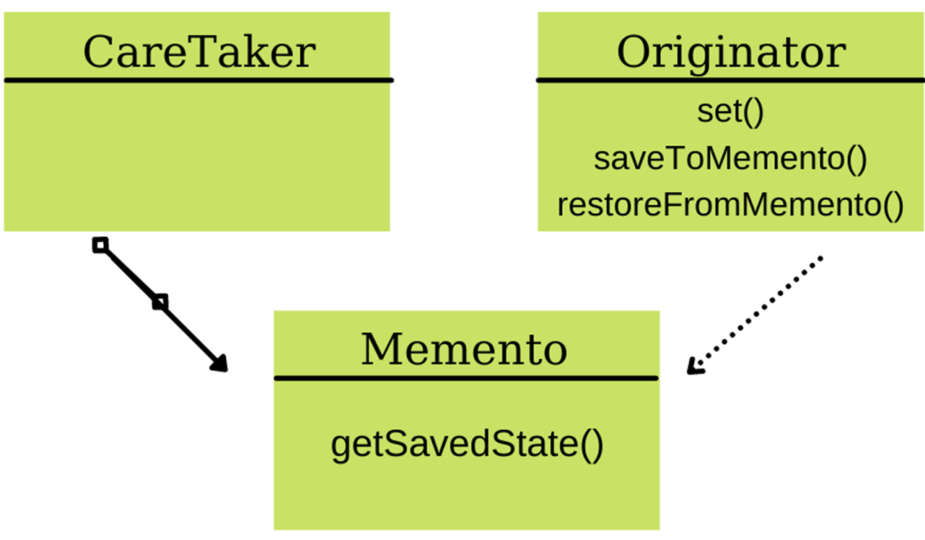
Memento Deseni Örneği
Memento deseninin daha iyi kavranması için bilgisayarlarda en çok kullanılan «Geri Al» işleminin basit bir hali Java dilinde uygulandı. Bu uygulamanın Originator sınıfında 3 tane metod ve Memento sınıfı tanımlanır. Memento sınıfının içinde kayıtlı durumunu döndürecek bir metod bulunur. CareTaker sınıfında ise tanımlanan metodlar çağırılarak işlemler yapılır.

Slide 7
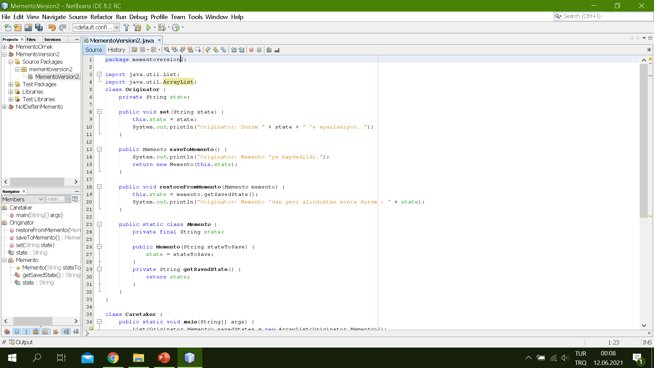
Uygulama – Originator (Metodlar)
Set() metodu ile CareTaker’ın göndereceği state değişkeninin değeri String tipinde tutuldu.
O an alınan state değeri konsolda görüntülendi.

Slide 8
Uygulama – Originator (Metodlar)
saveToMemento() metodu ile Memento tipinde bir Memento nesnesi oluşturuldu ve set() ile alınan string tipindeki state değerini bu nesne ile Memento sınıfına gönderdi.
Böylece state değeri artık nesne olarak tutuldu.

Slide 9
Uygulama – Originator (Metodlar)
saveToMemento() metodu ile gönderilen Memento nesnesi, Memento sınıfındaki getSavedState() metodu kullanılarak string tipinde geri çağrıldı.

Slide 10
Uygulama – Originator (Memento Sınıfı)
Originator içerisinde Memento sınıfı oluşturuldu. saveToMemento() metoduyla gelen state nesnesi burada Memento tipinde tutuldu.
getSavedState() metoduyla state nesnesi string tipinde döndürüldü. Yani bu metod çağrıldığında state nesnesi artık string olarak görünecek.

Slide 11
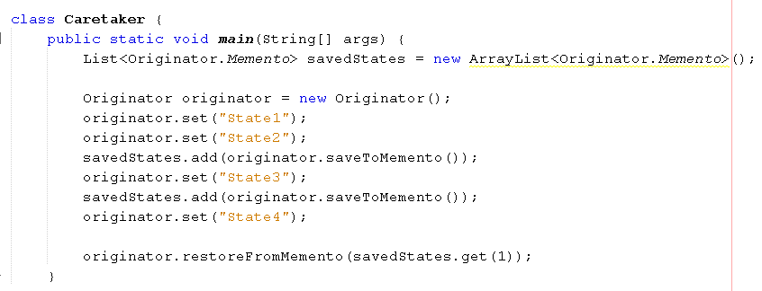
Uygulama – CareTaker
CareTaker’da önce savedStates() adında nesne tipinde eleman tutan bir dizi oluşturuldu. Bunun nedeni Originator’ın Memento nesnelerinin kaydedileceği bir alan gerekmesindendir. Daha sonra, set() metodu ile gönderilen değer Originator’da state değişkeninde tutuldu. Eğer set() ile gönderme işleminden sonra saveToMemento() metodu kullanılarak diziye eleman ekleme işlemi yapılırsa o nesnenin kaydı tutulmuş olur ve geri döndürülebilir. restoreFromMemento() metodu ile dizideki kayıtlı nesnelerin String tipinde geri döndürülme işlemi gerçekleşmiş olur.
Yukarıdaki örnekte en son State4 değeri gönderildi fakat saveToMemento kullanılarak kaydedilen en son değer State3 olduğundan, restoreFromState’de dizinin 1. elemanını çağırdığımızda State3, 0. elemanını çağırdığımızda ise State2 değerini alırız. Burada önemli olan, saveToMemento metodunun nerede kullanıldığı, yani hangi durumlara kaydetme işlemi uygulandığıdır.

Slide 12
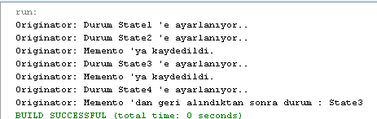
Uygulama (Çıktılar)
Kaydedilen en son durumu çağırdığımızda çıktı aşağıdaki gibi olacaktır. Görüldüğü gibi State1 değerinden sonra kayıt etme işlemi gerçekleştirilmediğinden State1 değeri Memento’dan geriye alınamaz. Aynı durum State4 değeri için de geçerlidir.

Slide 13
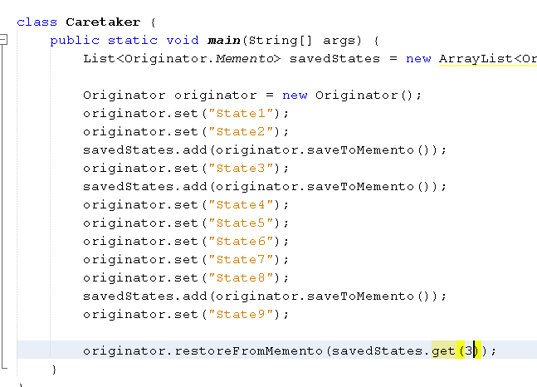
Uygulama – devamı
Yandaki kodda gönderilen en son değer State9 olmasına rağmen, en son kaydedilme işlemi uygulanan değer State8 olduğundan dizinin son elemanı çağrıldığında çıktı olarak State8 değerini alırız.
Burada savedStates.get() içerisinde dizi indeks değerini değiştirerek istenilen kaydedilmiş değere geri dönme imkanı sağlanır.

Slide 14
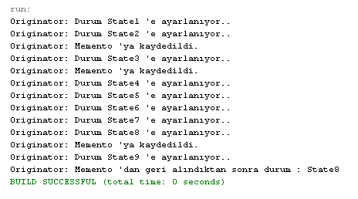
Uygulama (Çıktılar)

Slide 15
Sonuç
Kelime anlamı Hatıra olan Memento, yazılımda bir tasarım desenidir ve Davranışsal (Behavional) Tasarım Desenleri içerisinde yer almaktadır.
Bir nesnenin durumunu kaydetmek ve önceki bir duruma geri yüklemek için kullanılır.
Örnek olarak, Ctrl + Z kombinasyonu çoğu düzenleyicide en çok kullanılan işlemlerden biridir.
Avantajı:
Encapsulation ihlal edilmeden nesnenin durumunun anlık görüntüleri üretilebilir.
Dezavantajları:
İstemciler çok sık memento oluşturuyorsa, uygulama çok fazla RAM tüketebilir.
Bekçi (Caretaker), eskimiş mementoları yok edebilmek için oluşturanın (Originator) yaşam döngüsünü izlemelidir.
Video Sunum linkim:

Slide 16
Kaynaklar
http://www.tasarimdesenleri.com/jsp/tasdesincele/memento.jsp
https://www.gokhan-gokalp.com/c-memento-pattern-kullanimi/
http://cagataykiziltan.net/tr/tasarim-kaliplari-design-patterns/2-davranissal-tasarim-kaliplari/memento-tasarim-kalibi/
https://www.buraksenyurt.com/post/Tasarc4b1m-Desenleri-Memento
https://github.com/yusufyilmazfr/tasarim-desenleri-turkce-kaynak#%EF%B8%8F-memento
https://caglartelef.com/design-patterns/
https://bidb.itu.edu.tr/seyir-defteri/blog/2013/09/08/davran%C4%B1%C5%9Fsal-kal%C4%B1plar-(behavioral-patterns)
https://www.gencayyildiz.com/blog/c-memento-design-patternmemento-tasarim-deseni/
http://www.safakkayikci.com/lectureNotes/tasarimDesenleri.pdf
https://en.wikipedia.org/wiki/Memento_pattern#Java_example
http://youtube.com/bmdersleri

Slide 17
İlginiz için teşekkürler…
İleri Programlama Dersi
http://youtube.com/bmdersleri
Hazırlayan ve Sunan : Dilara Aydın 1611404009 E-posta : aydin-dilara@hotmail.com
Tarih : 11/06/2021
Sürüm : v2
Ders Yürütücüsü : Doç. Dr. İsmail KIRBAŞ

